Slide 1
Kerken in het Westland, Midden-Delfland en Hoek van Holland brengen geld bij elkaar en steunen o.a.:
Girls Empowerment Foundation

Slide 2
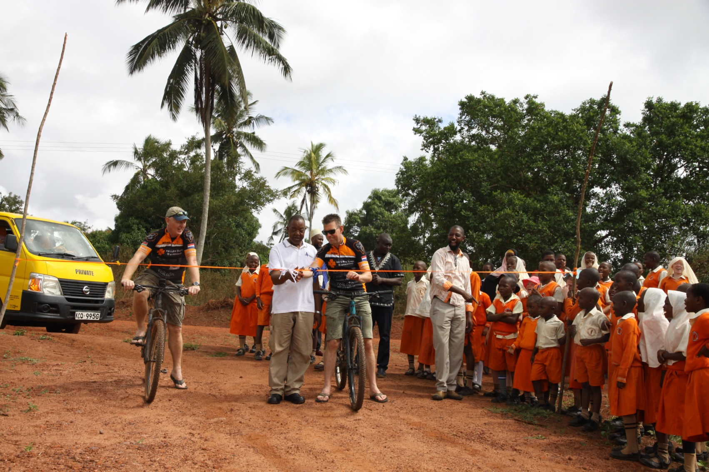
In 2019 hebben we een nieuwe weg aangelegd, van de hoofdweg naar onze basisschool Henny’s Academy. Op de foto de officiële opening.

Slide 3
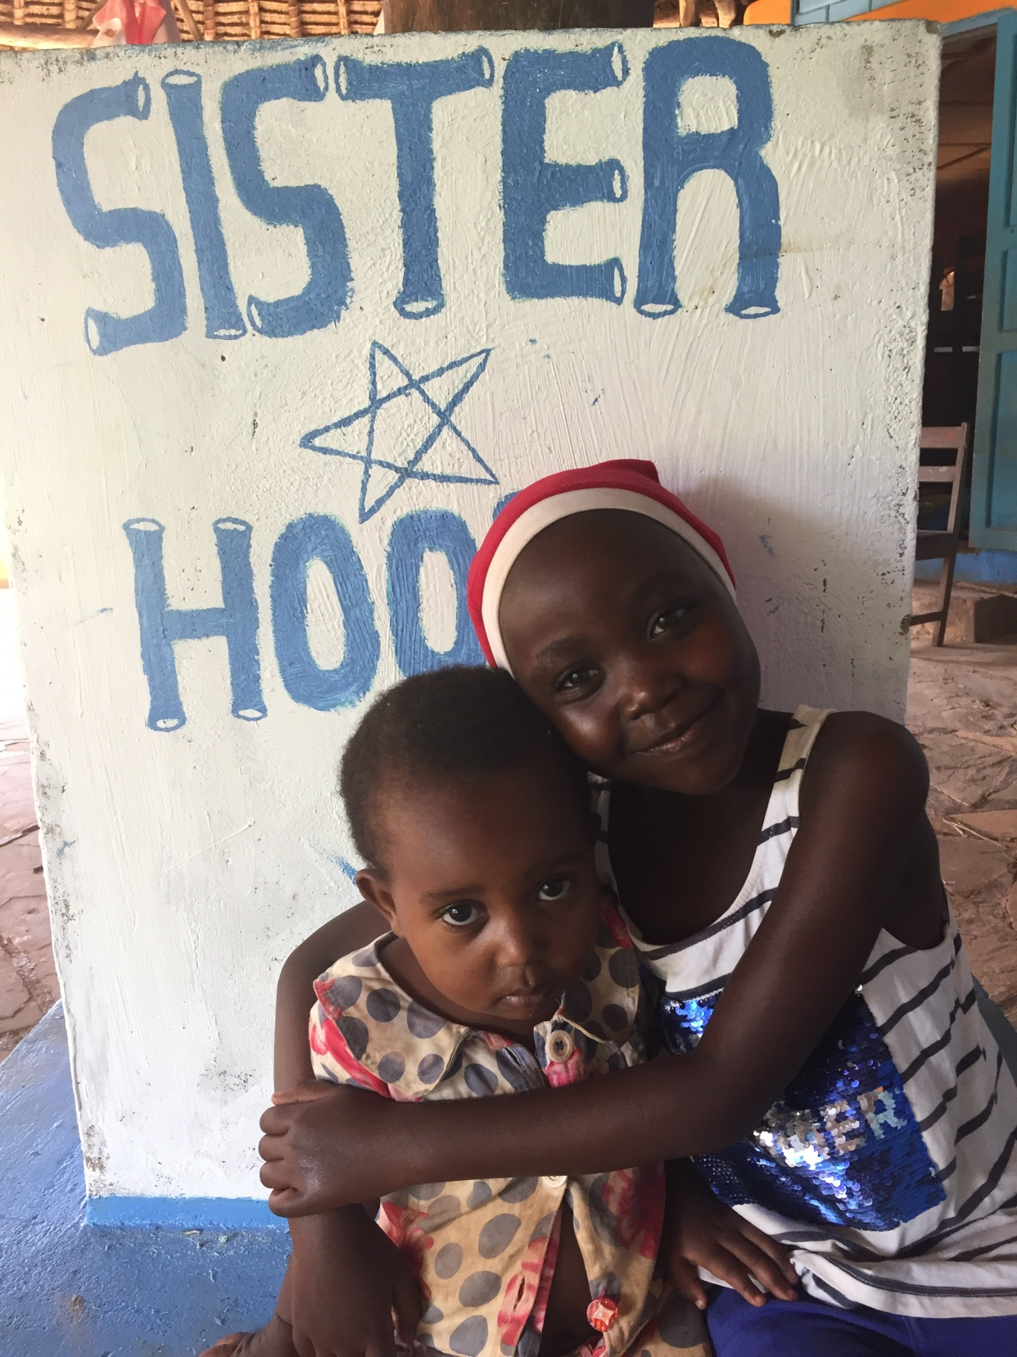
Sisterhood
oftewel zusterschap
… staat geschilderd in het weeshuis.

Slide 4
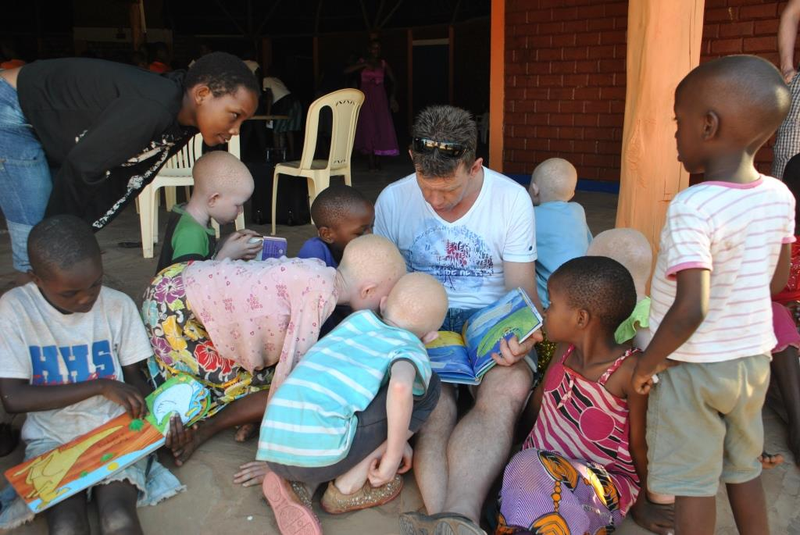
We mochten weer ruim 500 boeken ophalen bij de stichting Read to Grow. De meiden in het weeshuis en op school kunnen niet wachten om ze allemaal te lezen. Voor de albino meisjes is dat soms moeilijk met hun slechte zicht.

Slide 5
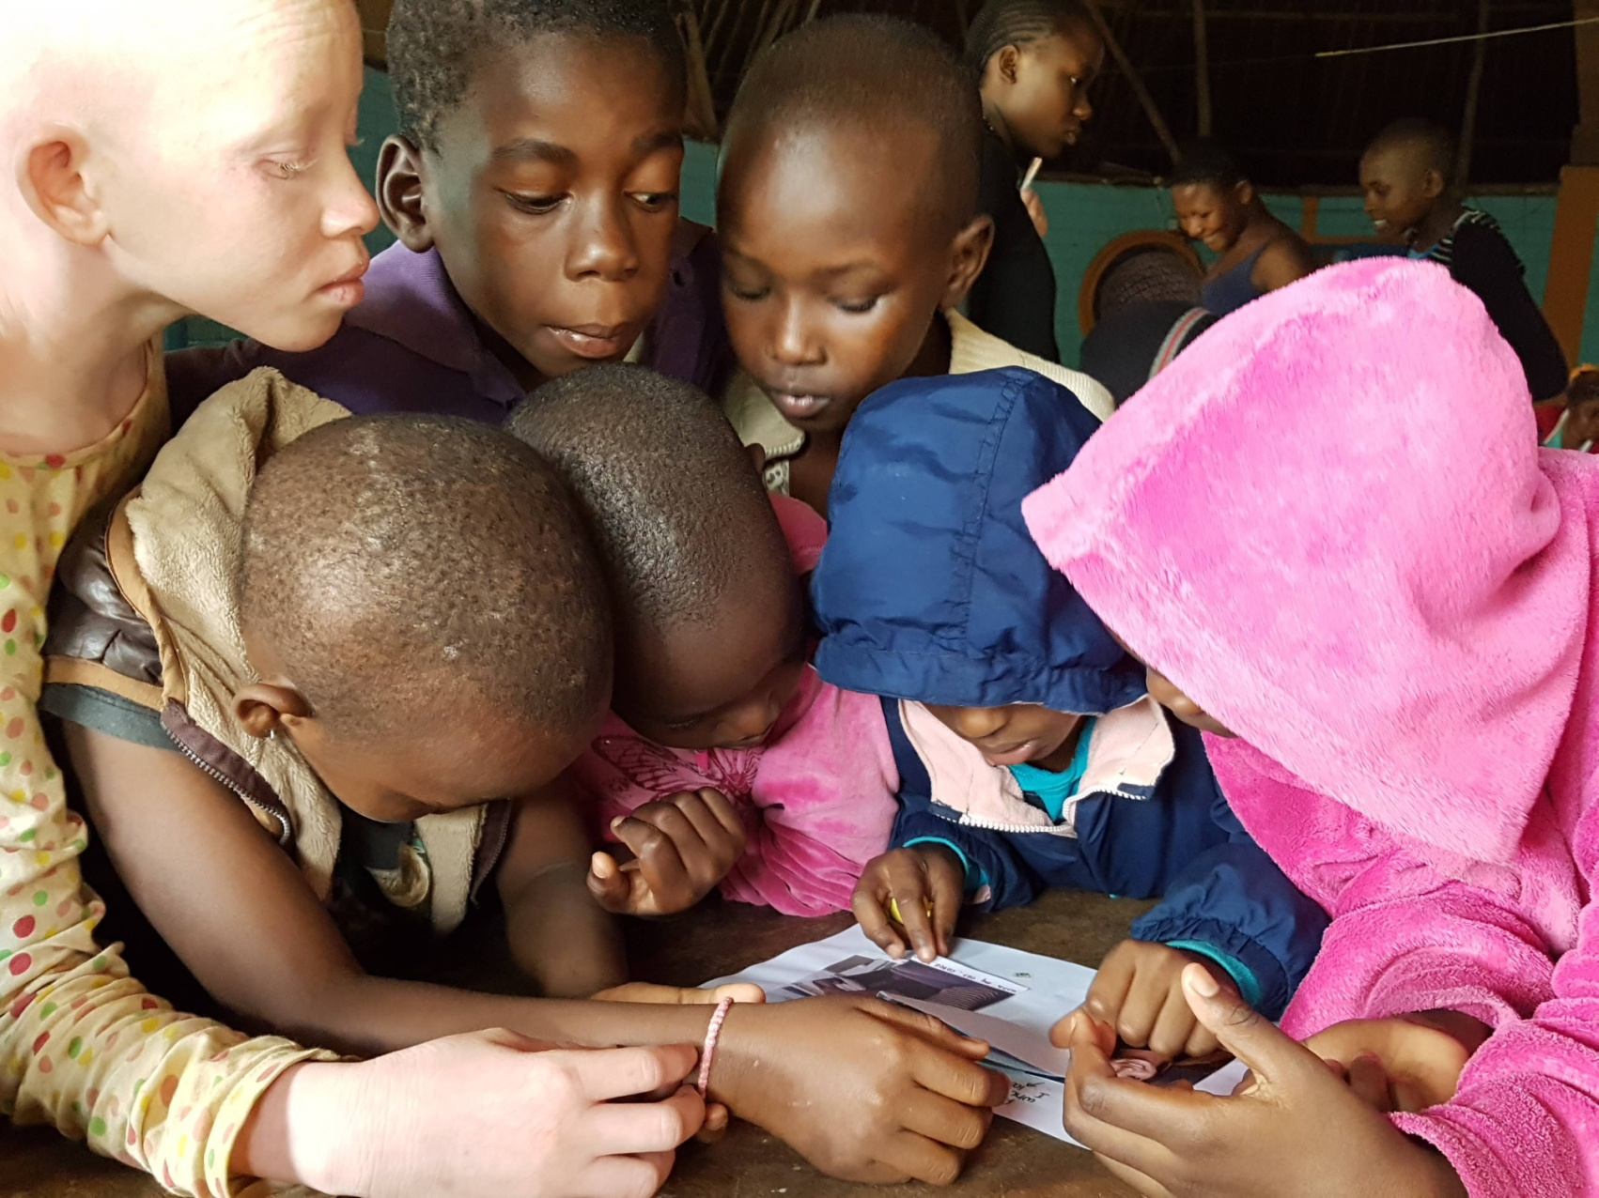
De meiden van Henny Children’s Home zijn altijd superblij met een brief die ze uit Nederland ontvangen.

Slide 6
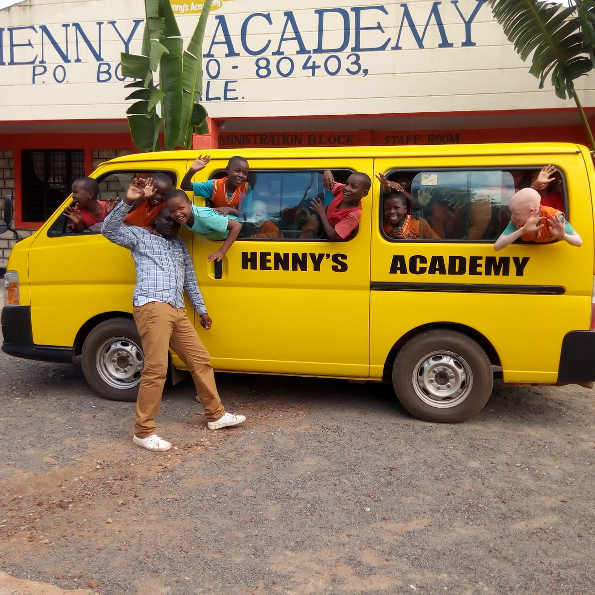
Dankzij ‘Fietsen in Frankrijk 2018’ hebben we deze schoolbus kunnen aanschaffen, waar o.a. onze allerkleinste meisjes dagelijks mee naar school worden gebracht.

Slide 7
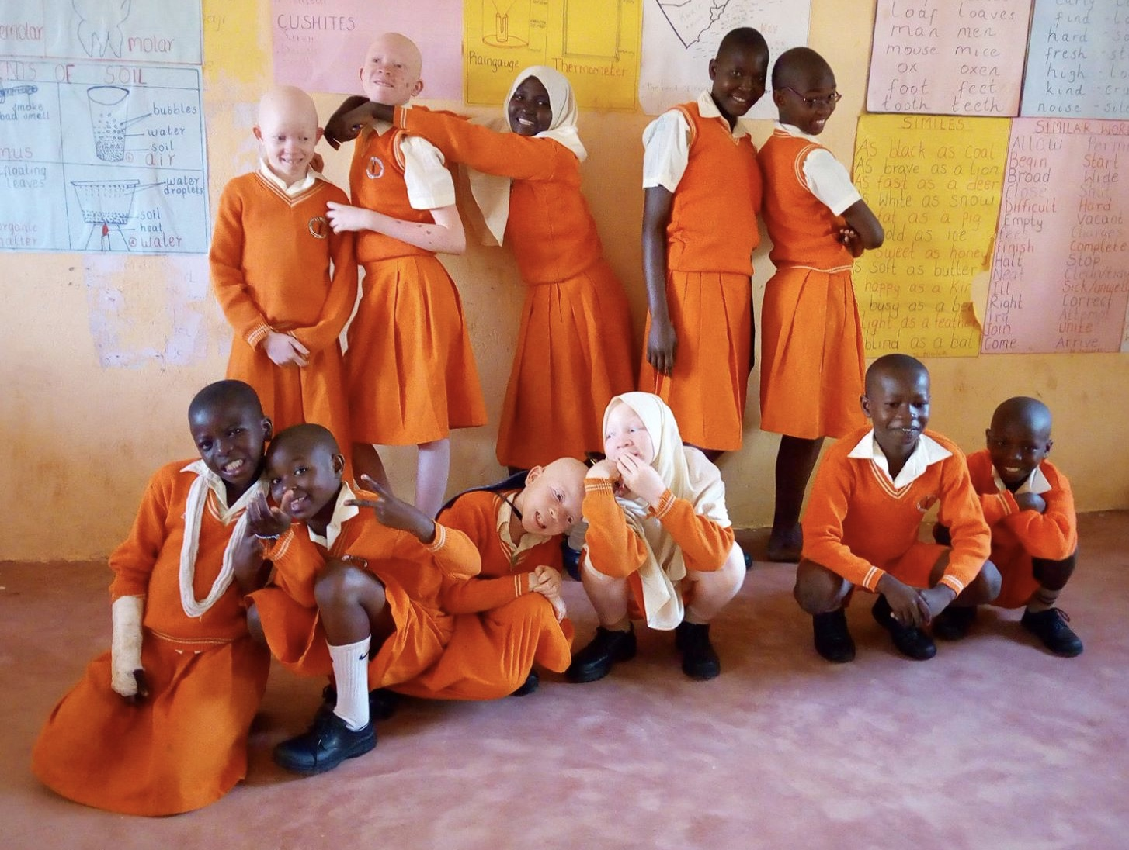
Geweldige foto van de meiden van groep 6 van Henny’s Academy!

Slide 8
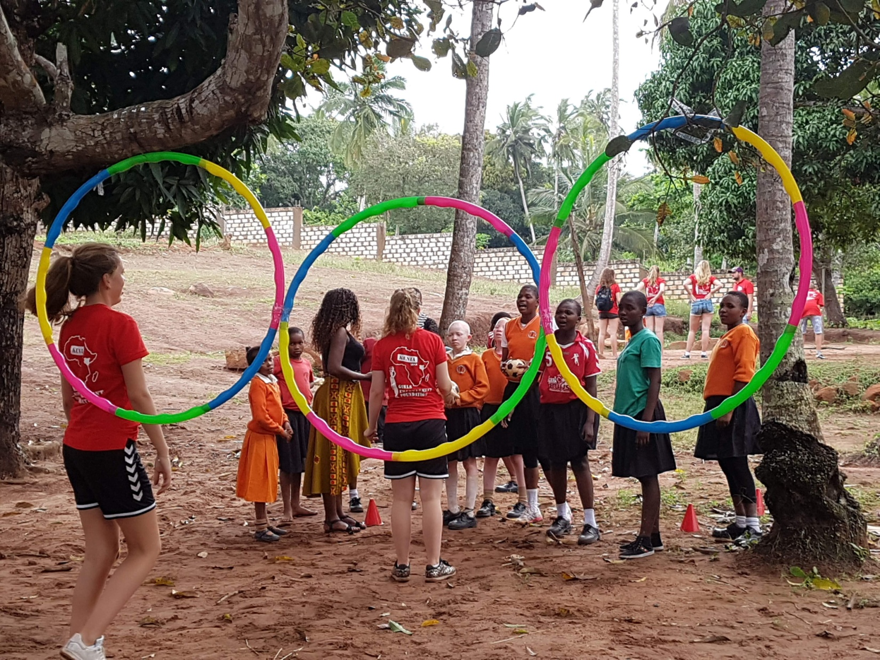
20 leerlingen van ISW Hoogeland uit Naaldwijk hebben onze projecten bezocht en daar o.a. een sport- en speldag georganiseerd bij school.

Slide 9
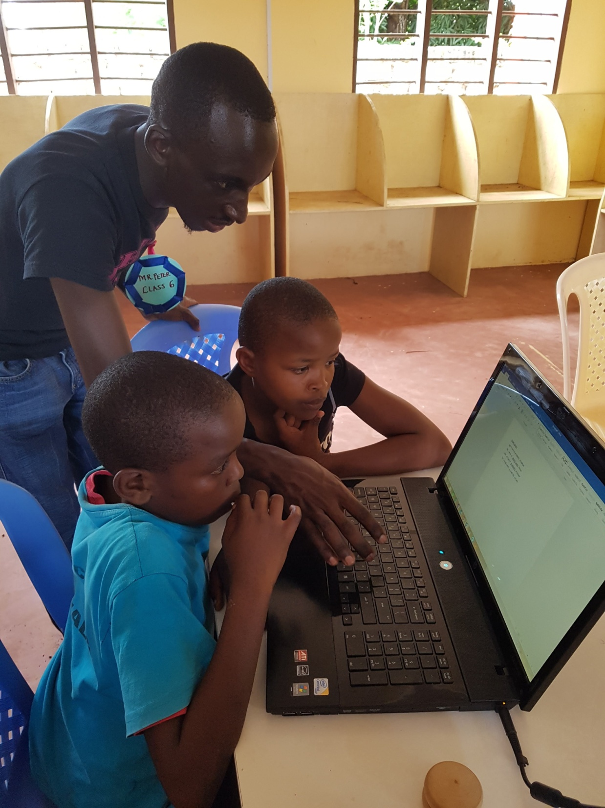
Met de laptops die ISW Hoogeland heeft gesponsord, krijgen de kinderen computerles op school.

Slide 10
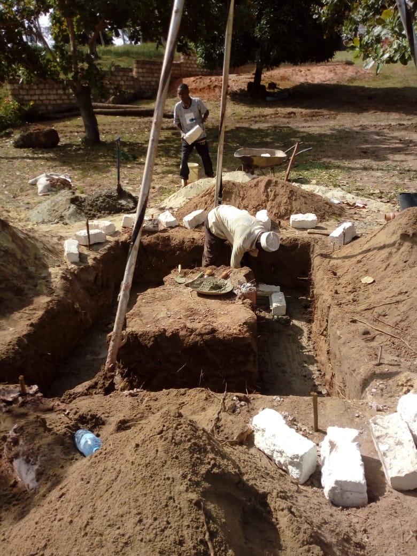
Er wordt een waterput geslagen bij Henny’s Academy…
we hebben er eindelijk water!

Slide 11
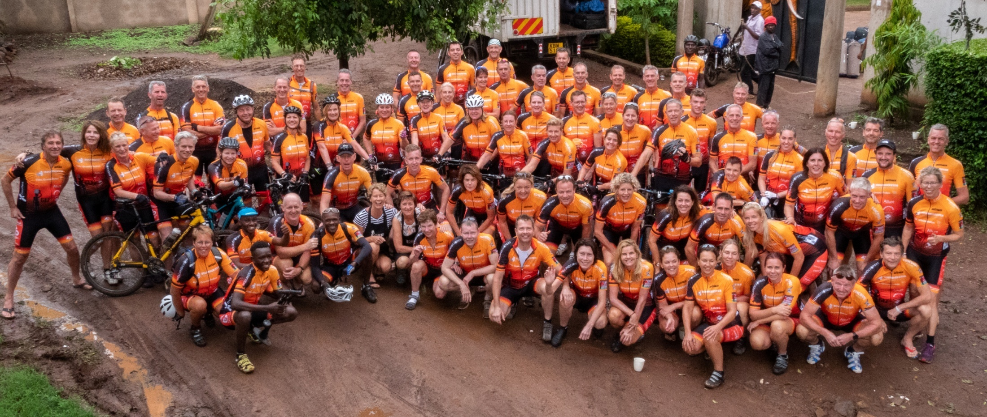
In oktober 2019 hebben we met deze 82 enthousiaste mensen een 500 km lange fietstocht op de mountainbike gemaakt. Start aan de voet van de Kilimanjaro in Tanzania en eindigde bij onze projecten in Kenia!

Slide 12
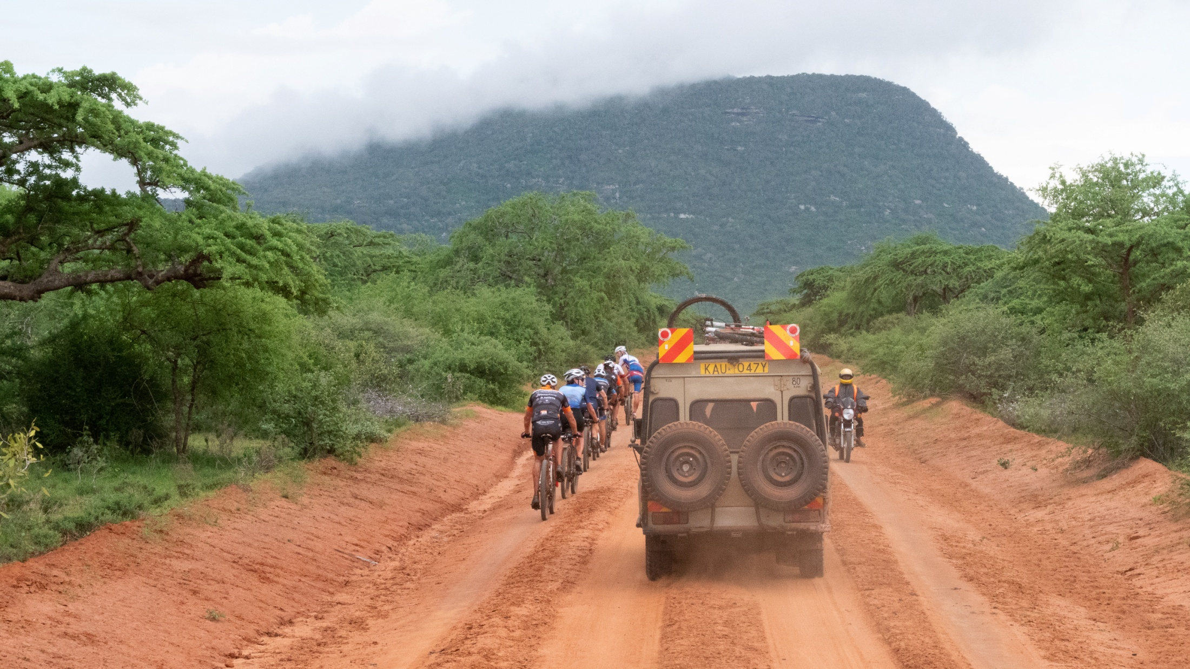
Het was een pittige fietstocht: dagelijks zo’n 100 km fietsen over onverharde, modderige paden, door een schitterend landschap!

Slide 13
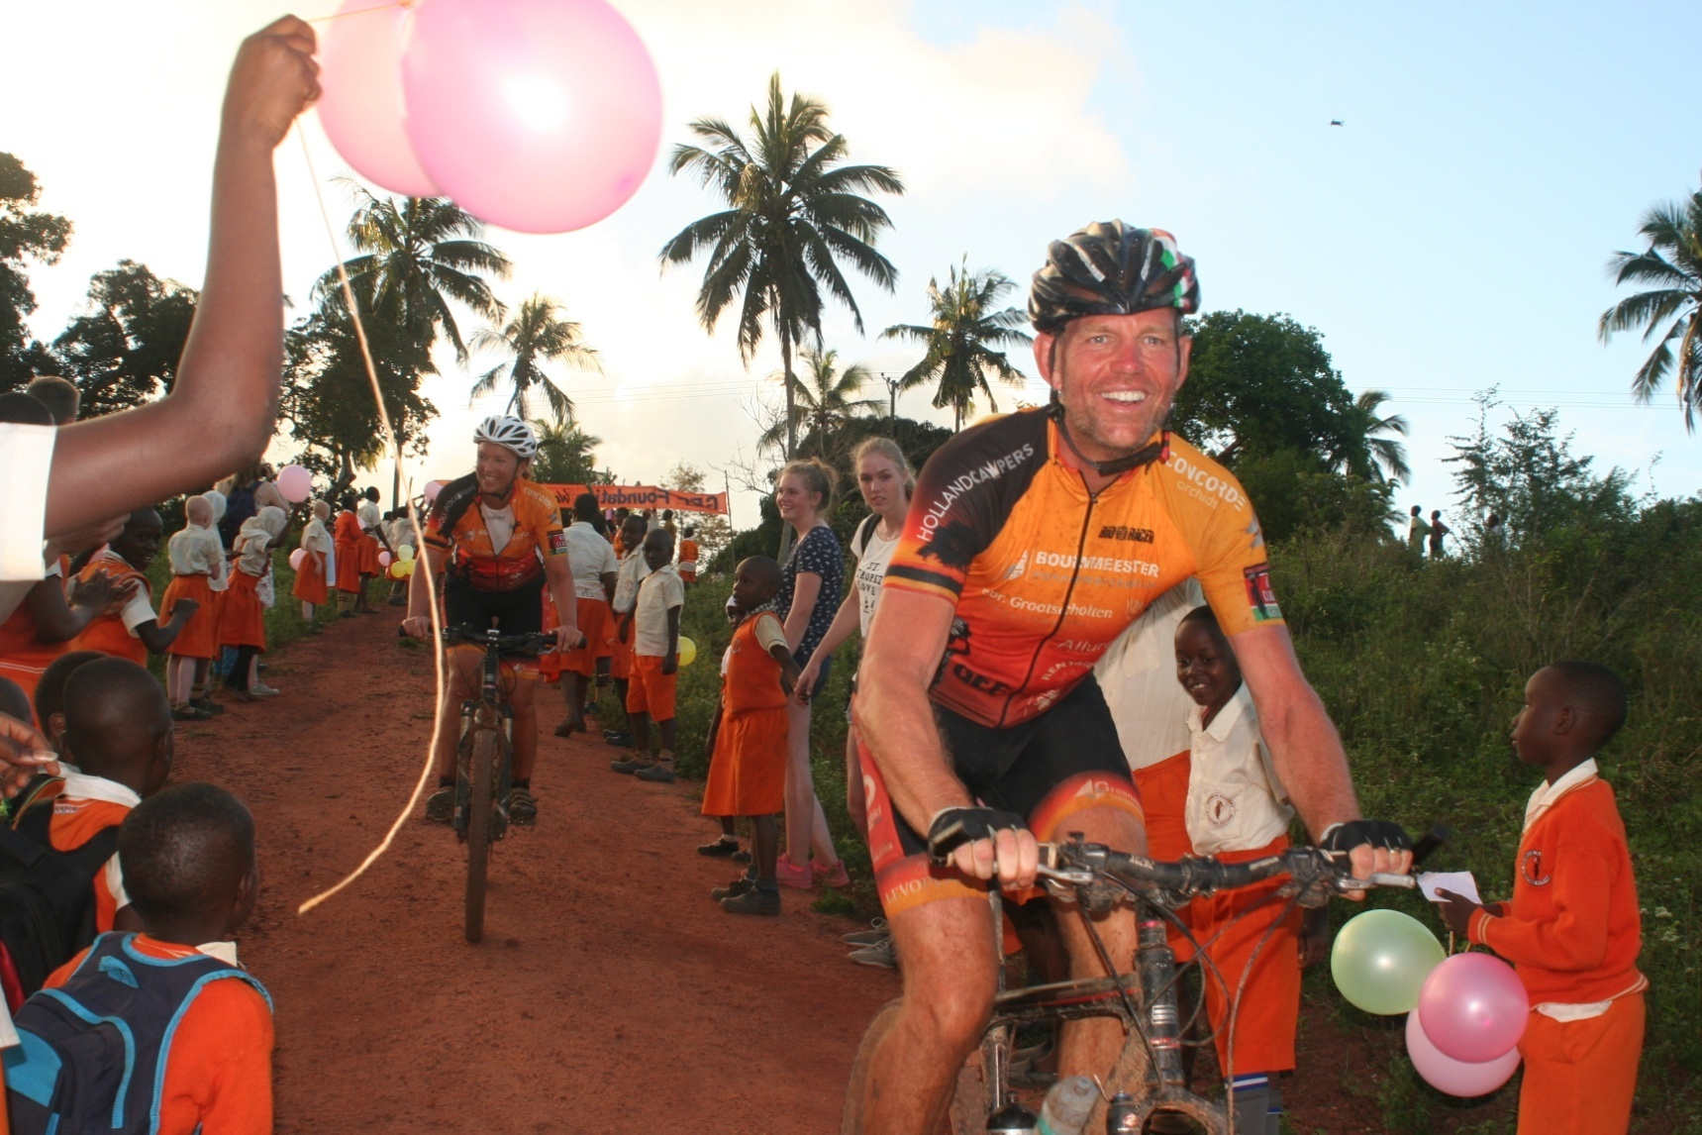
De ontvangst bij Henny’s Academy was hartverwarmend met een ‘erehaag’ van enthousiaste leerlingen en staff.

Slide 14
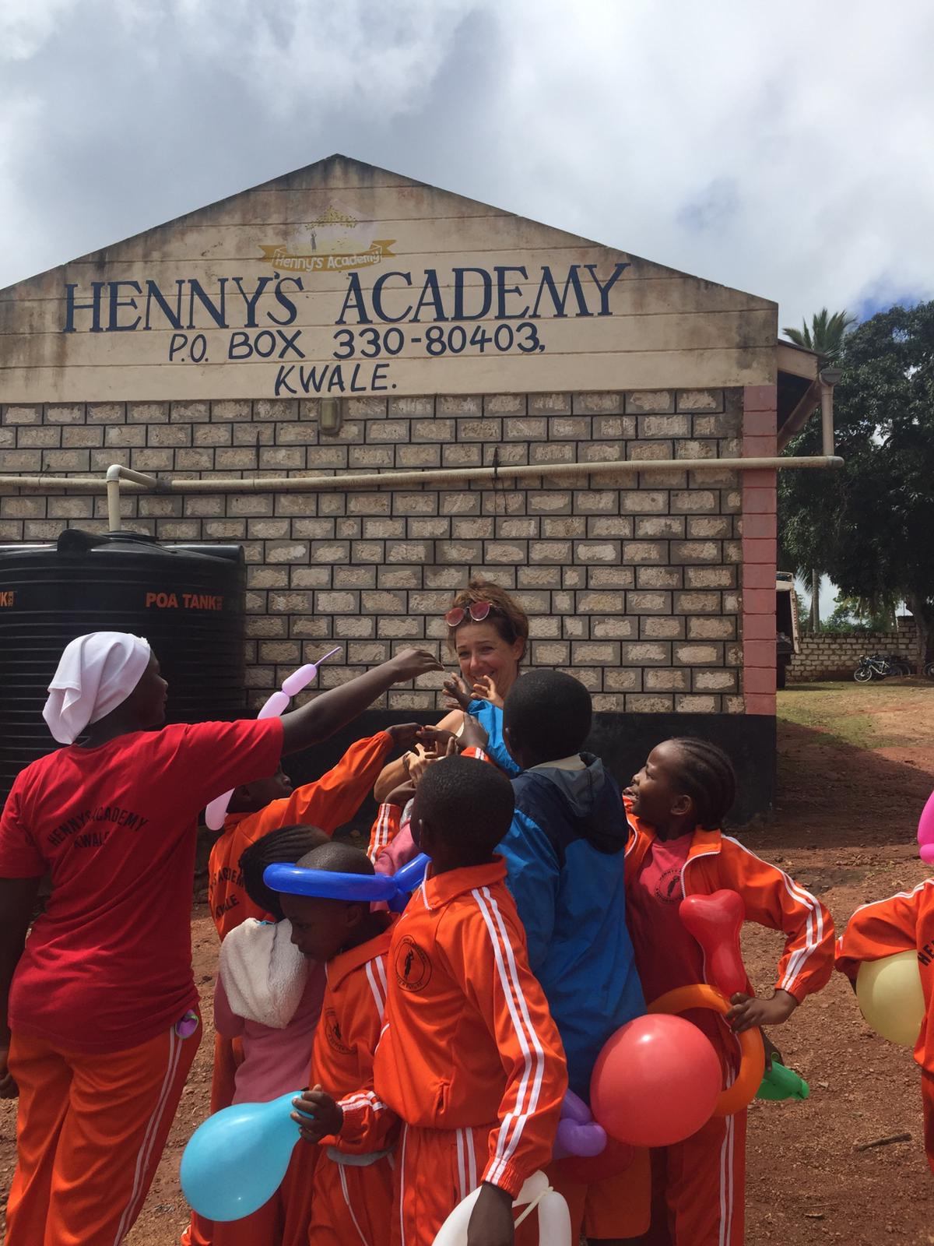
Natuurlijk hebben we met ballonnen gespeeld, gewandeld, gedanst en veel plezier gemaakt met elkaar.
We hebben deze fietsers kunnen laten zien wat we in de afgelopen jaren hebben opgebouwd in Kenia.

Slide 15
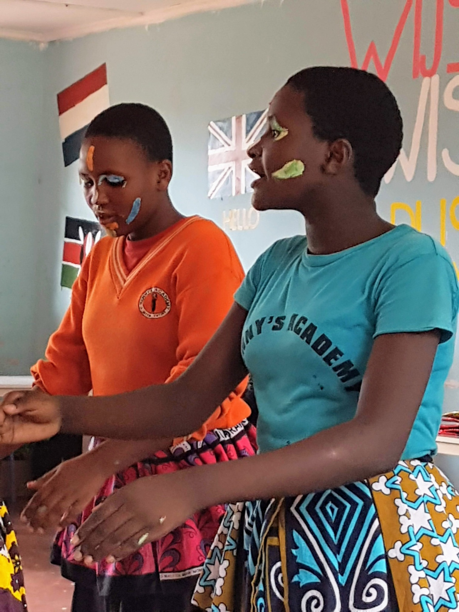
Het was voor de kinderen van Henny’s Academy hun laatste schooldag voor de grote vakantie,
dus is er een officiële sluitings-ceremonie
met zang en dans van bijna elke groep.

Slide 16
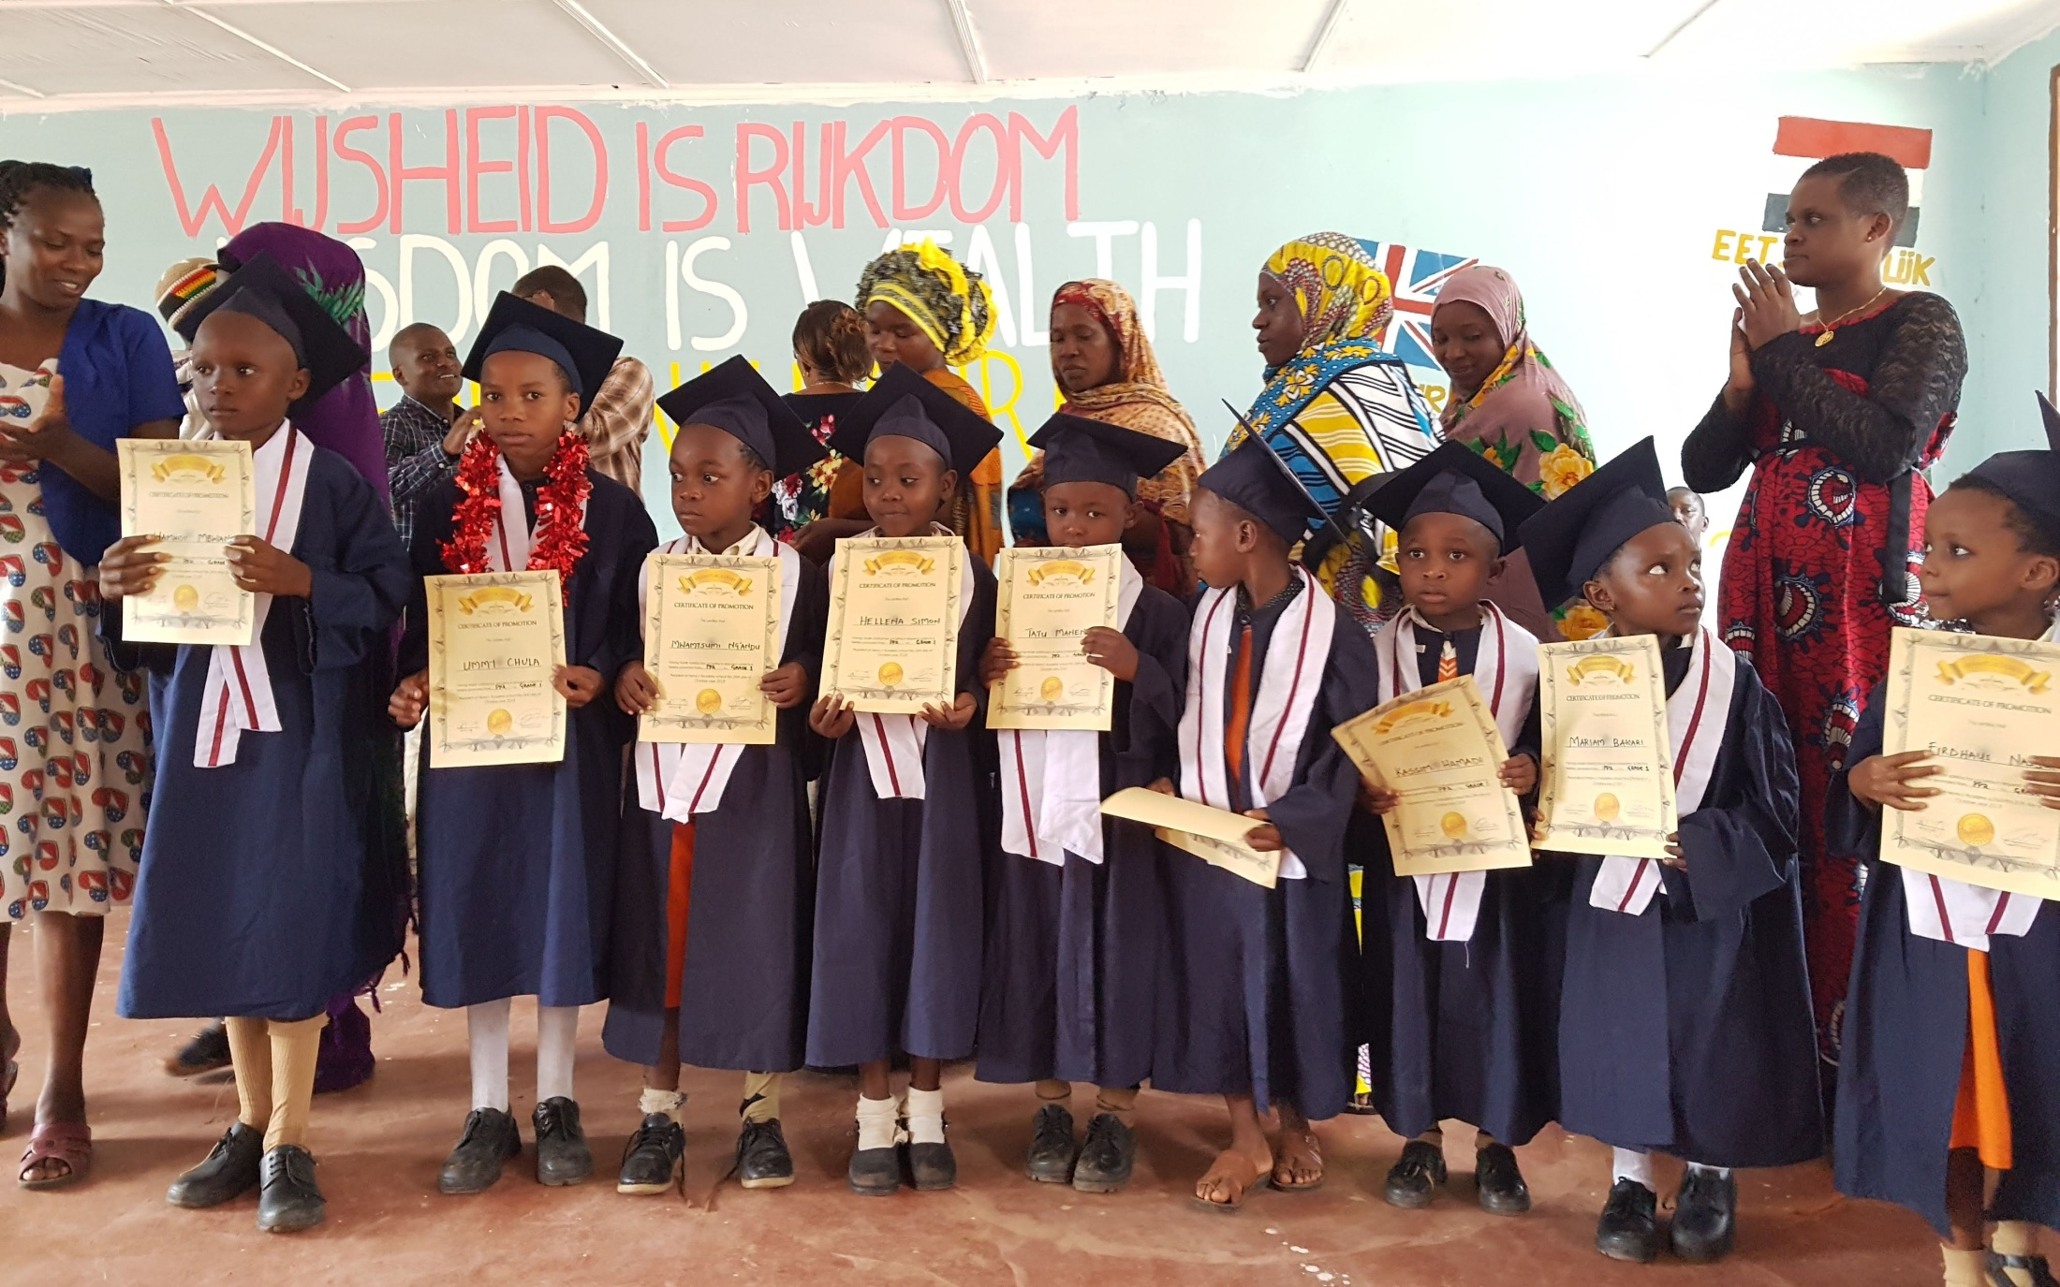
Als kleuters overgaan van groep 2 naar groep 3, zijn ze de “graduates” en worden ze uitgebreid in het zonnetje gezet.

Slide 17
UW HULP TELT !!
Een gift overmaken kan ook: STREEKVERBAND DE TIEN IBAN nr. NL58 RABO 03436.16.661
o.v.v. Girls Empowerment Foundation
www.streekverband-de-tien.nl

